Slide 1
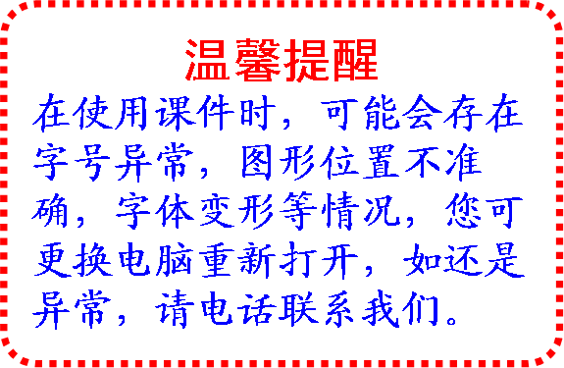
第3节 物质跨膜运输的方式
【学习目标】
1.小分子物质跨膜运输的方式及异同
2.主动运输对于细胞生命活动的意义
3.大分子物质进出细胞的方式

Slide 2
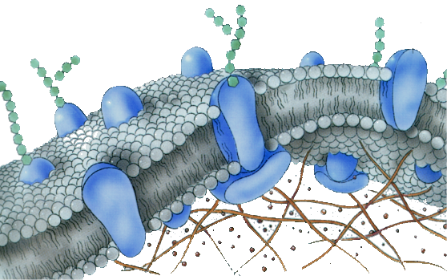
糖蛋白
蛋白质分子
磷脂双分子层
【复习回顾】细胞膜的结构与功能

Slide 3

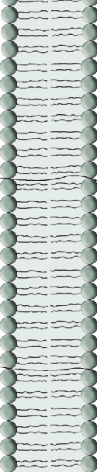
【探究】人工合成的无蛋白质的脂双层膜
对不同分子的通透性
氧气，二氧化碳，
氮气，苯
水，甘油，乙醇
氨基酸
葡萄糖
核苷酸
H⁺、 Na⁺、 K⁺、 Ca²⁺、Cl⁻、 Mg²⁺、 HCO₃_

Slide 4

被动运输
主动运输
物质跨膜运
输的方式
被动运输分为自由扩散和协助扩散

Slide 5

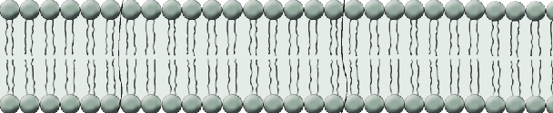
自由扩散
细胞外
细胞膜
细胞内
小分子物质

Slide 6


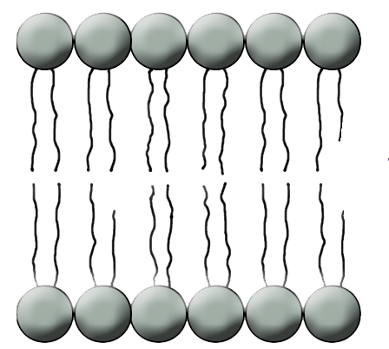

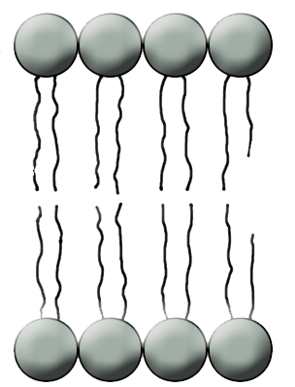
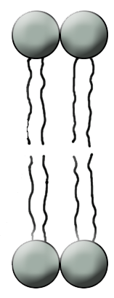


协助扩散
细胞外
细胞膜
细胞内
载体蛋白

Slide 7








主动运输
细胞外
细胞膜
能量
ATP
细胞内
载体蛋白

Slide 8
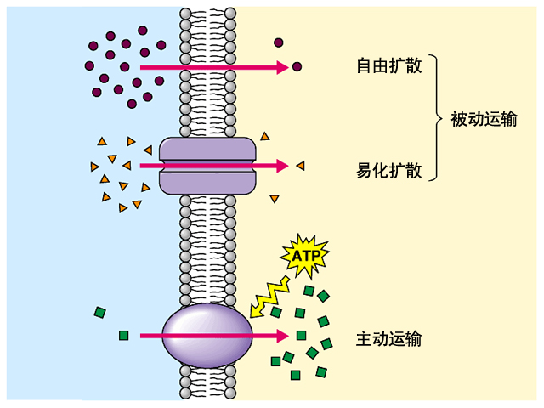
自由扩散
协助扩散
能量
主动运输

Slide 9
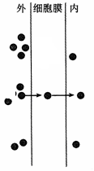
小结：自由扩散特点
从高浓度到低浓度；
不需要载体蛋白的协助；
不消耗能量。
实例：水、氧气、二氧化碳、
苯、尿素、甘油、乙醇、脂肪
酸等。

Slide 10
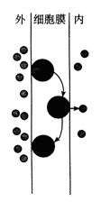
小结：协助扩散特点
从高浓度到低浓度；
需要载体蛋白的协助；
不消耗能量。
实例：葡萄糖进入红细胞。

Slide 11
被动运输
自由扩散
协助扩散
自由扩散与协助扩散有什么异同？
物质顺浓度梯度扩散进出细胞，不消耗细胞代谢释放的能量。这样的运输方式被称为物质的被动运输。

Slide 12
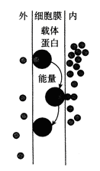
小结：主动运输特点
从低浓度到高浓度；
需要载体蛋白的协助；
消耗能量。
实例：Na⁺ 、K⁺、Ca²⁺、Mg²⁺ 等离子
通过细胞膜；葡萄糖、氨基酸进入小肠
上皮细胞等。

Slide 13
主动运输的意义：
保证了活细胞能够按照生命活动的需要，主动选择吸收所需要的营养物质，排出代谢废物和对细胞有害的物质。
【生物膜功能特性】具有选择透过性

Slide 14
选择透过性膜的应用
1.工业方面：处理污水，净化水源。
2.农业方面：改善农作物品质。
3.医学方面：人工合成血液透析膜模拟人工肾帮助肾脏患者。
血液
透析液
中空纤维

Slide 15
物质跨膜运输三种方式的比较
完成表格
 | 自由扩散 | 协助扩散 | 主动运输
方向
能量
载体
举例
顺浓度梯度
高浓度 低浓度
顺浓度梯度
高浓度 低浓度
逆浓度梯度
低浓度 高浓度
不消耗
不消耗
消耗
不需要
需要
需要
水、 O₂、CO_{2，}甘油、苯、乙醇等物质
葡萄糖进入红细胞
多数离子，葡萄糖，氨基酸等分子进入小肠上皮细胞

Slide 16

下列物质以自由扩散方式通过细胞膜的
是（ ）。
A.甘油、二氧化碳
B. 钾离子、水
C.氨基酸、钾离子
D.葡萄糖、糖原
A

Slide 17

人的红细胞能吸收外界低浓度钾离子，
那么这种物质进出细胞的特点是（ ）
①低浓度到高浓度；②高浓度到低浓度；③消耗能量；④不消耗能量。
A.① ③ B.② ③
C.① ④ D.② ④
A

Slide 18
变式训练
下列物质被细胞吸收时与细胞中的蛋白质和ATP密切相关的是（ ）
B
①
尿素通过细胞膜
自由扩散
②
人的红细胞从血浆中吸收葡萄糖
协助扩散
③
肾小管上皮细胞吸收原尿中的Na⁺
主动运输
④
小肠绒毛上皮细胞吸收氨基酸
主动运输
A. ①②
B.③④
C.②③
D.①②③④

Slide 19
【积极思维】
主动运输和被动运输只能让多数离子和小分子通过细胞膜，但是对于蛋白质这样的大分子却无能为力。可是大部分细胞却能够摄入和排出特定的大分子。那么，这些大分子是怎样进出细胞的呢？

Slide 20
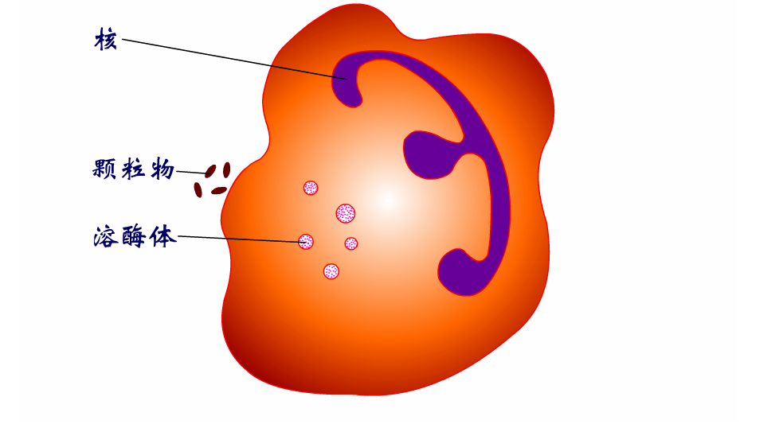

大分子出入细胞的方式

Slide 21
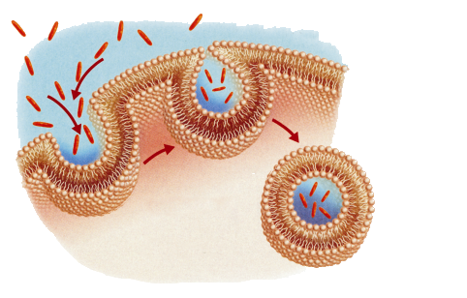
1.胞吞：当细胞摄取大分子时，首先是大分子附着在细胞膜表面，这部分细胞膜内陷形成小囊，包围着大分子。然后小囊从细胞膜上分离下来，形成囊泡，进入细胞内部。
消耗能量

Slide 22
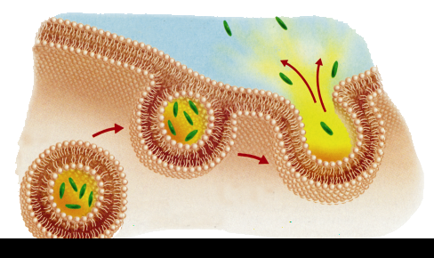
2.胞吐：细胞需要外排的大分子，先在细胞内形成囊泡，囊泡移动到细胞膜处，与细胞膜融合，将大分子排出细胞。
消耗能量

Slide 23
想一想？
1.胞吞、胞吐体现了细胞膜的什么特点？
提示：细胞膜具有一定的流动性。
2.胞吞、胞吐时，物质跨越细胞膜的层数是多少？
提示：0层。不跨越细胞膜，不属于跨膜运输方式。

Slide 24

自由扩散
被动运输
顺浓度梯度
协助扩散
跨膜运输
（小分子、离子）
载体蛋白
物质进出细胞的方式
主动运输
消耗能量
胞吞
非跨膜运输
（大分子物质）
胞吐

Slide 25
【积极思维】
下面几幅坐标图中所表示的分别是哪种物质运输方式？为什么？
运输速率
运输速率
运输速率
浓度差
浓度差
能量
自由扩散
协助扩散
主动运输
载体蛋白具有专一性且数量有限, 在协助扩散和主动运输中,载体蛋白具有“饱和效应”。

Slide 26
【巩固训练】
1.人体组织细胞从组织液中吸收甘油的量主要取决于（ ）
A.组织液中甘油的浓度
B.细胞膜上甘油载体蛋白的数量
C.细胞呼吸的强度
D.细胞膜上载体蛋白的种类
A

Slide 27
【巩固训练】
2.海带细胞中碘的浓度比海水中碘的浓度高很
多倍，但海带细胞仍然能吸收碘，原因是( )
C
A.海带细胞能够通过自由扩散的方式吸收碘
B.海带细胞膜上运载碘的载体蛋白多，通过协助扩散方式吸收
C.海带细胞膜上运载碘的载体蛋白多，通过主动运输方式吸收
D.海带细胞不断消耗碘元素，细胞内碘浓度不断降低

Slide 28
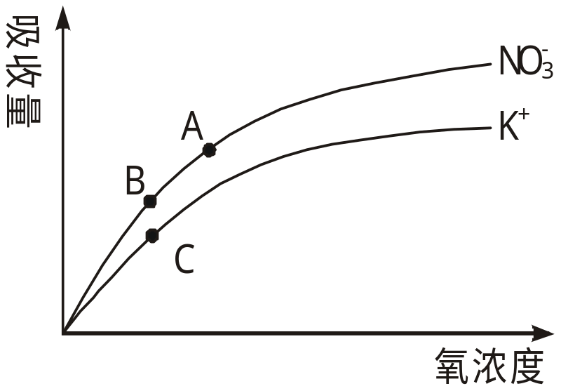
【巩固训练】
C
3.对细胞膜的选择透过性起主要作用的物质是( )
A.胆固醇 B.多糖
C.蛋白质 D.磷脂
4.如图是胡萝卜在不同的氧浓度下从硝酸钾溶液中
吸收K⁺和NO₃⁻的曲线，影响A、B两点和B、C
两点吸收量不同的因素分别是( )
B
A.载体蛋白数量、能量
B.能量、载体蛋白数量
C.载体蛋白数量、离子浓度
D.能量、离子浓度

